Slide 1
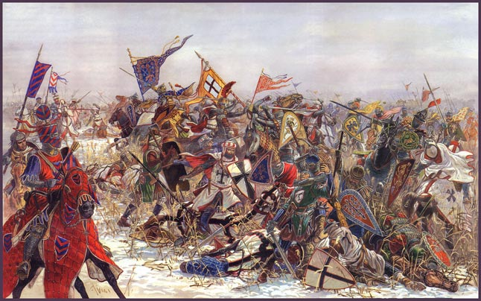
Ледовое побоище
Щербаков А., Дзысь И.

Slide 2
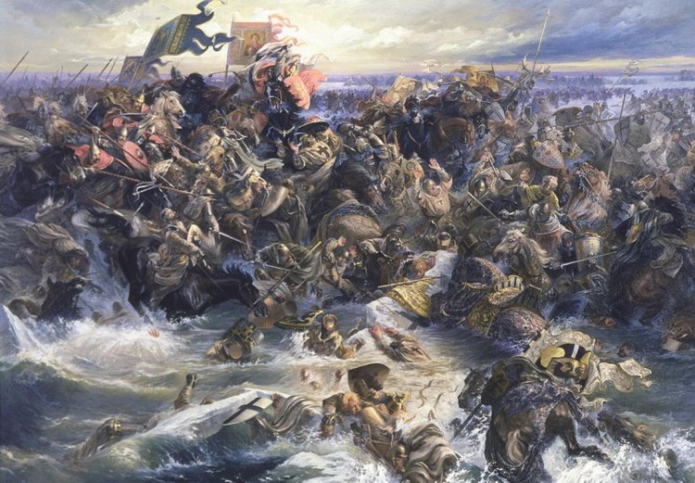
Назарук Вячеслав Михайлович

Slide 3
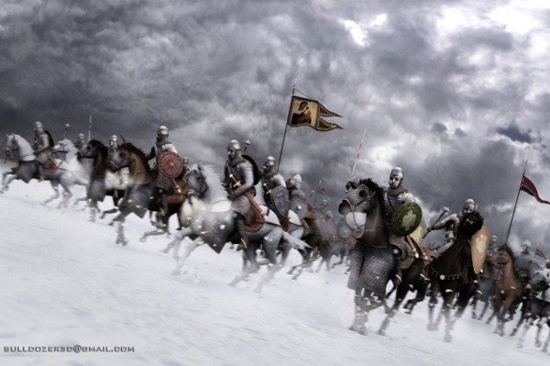
В. Моторин

Slide 4
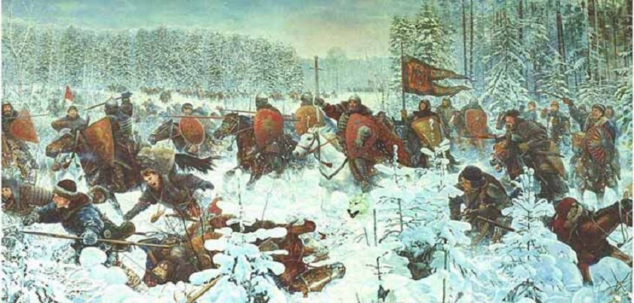
Н.И Белов

Slide 5
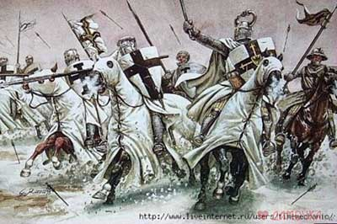
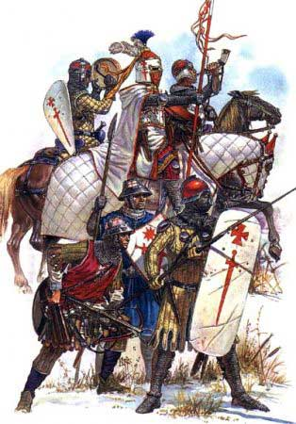
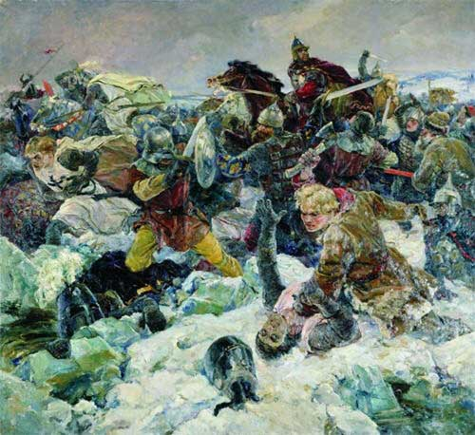

Slide 6
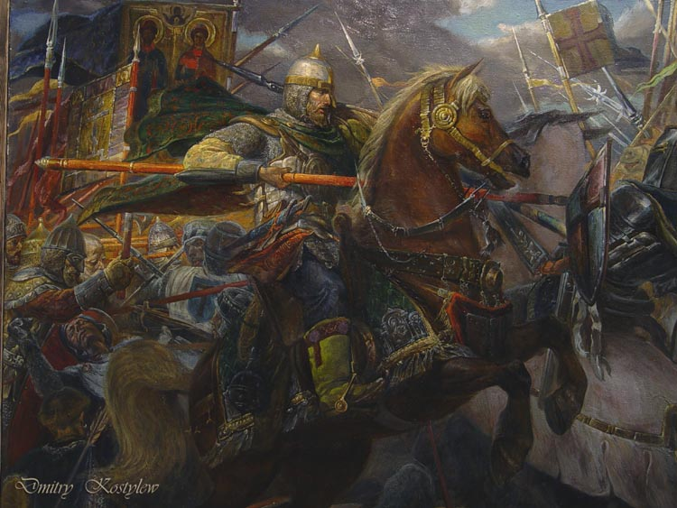

Slide 7
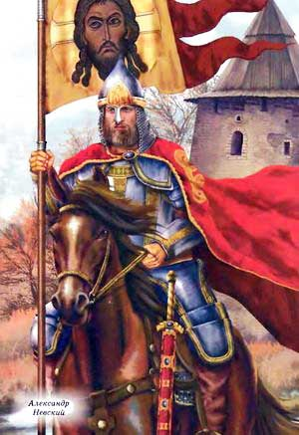
Александр Невский
Снегом припорошены Прибрежные холмы. Чудское озеро – Это часть страны! Чудское озеро, Чудесная вода, У Чудского озера Ратные дела! Птица дикая В лесах гнездовья вьет. Чудское озеро Ей питье дает. Зайцы белые Истоптали снег. Чудское озеро Им дает разбег. Чудское озеро – Чудная вода. Завтра искупает Ратников она! Чудское озеро Чудаков плодит Чудское озеро Их завтра поглотит!

Slide 8
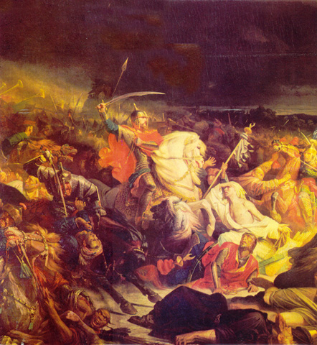
Куликовская битва

Slide 9
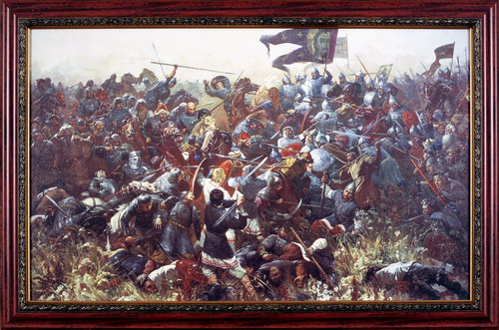

Slide 10
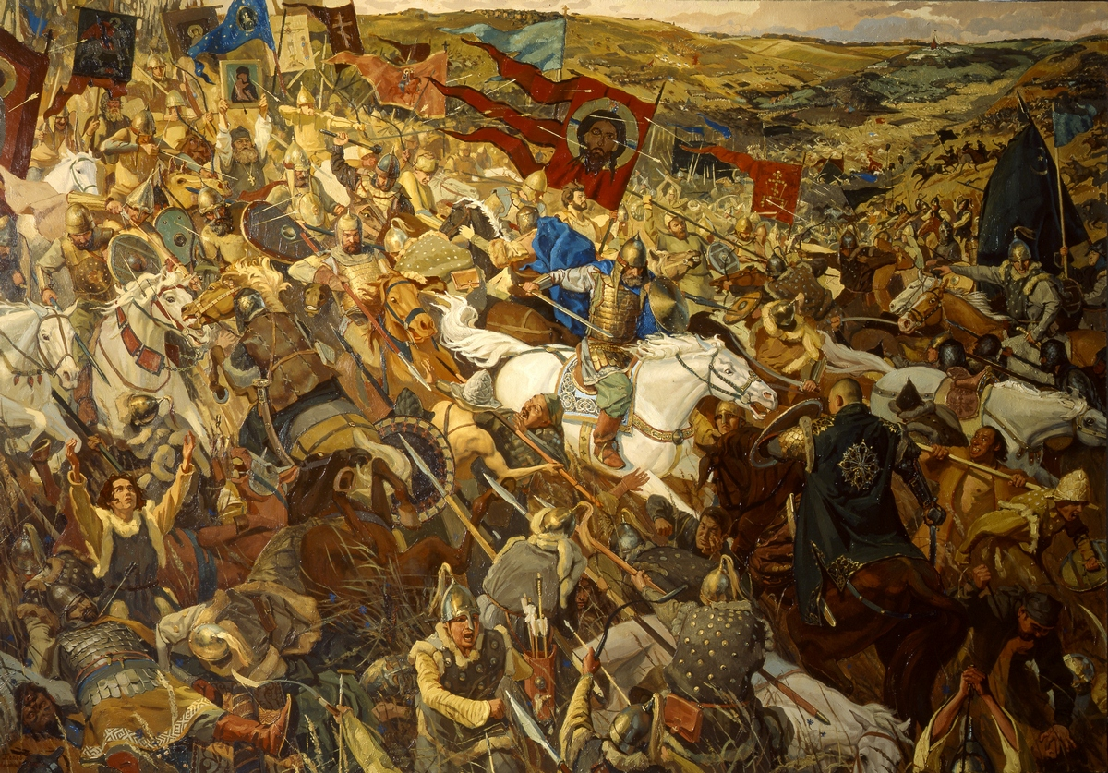

Slide 11
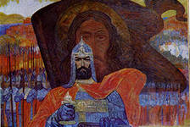
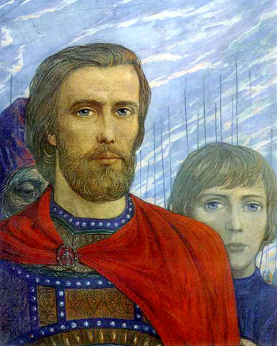
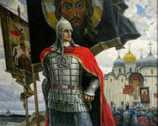
Дмитрий Донской

Slide 12
\

